Slide 1
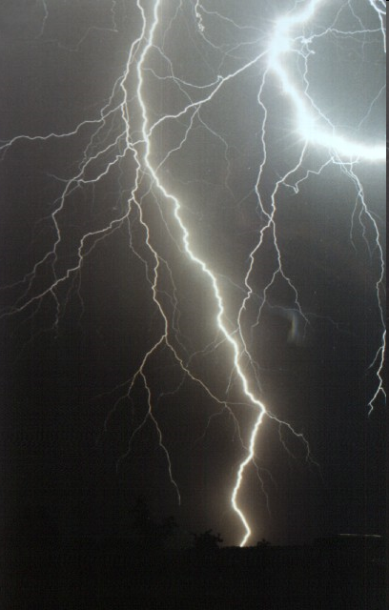
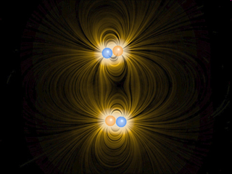
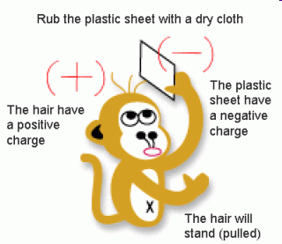
Электростатика

Slide 2
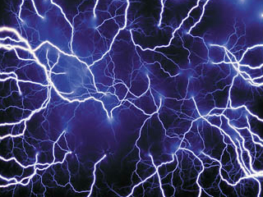
Электростатика — раздел учения об электричестве, изучающий взаимодействие неподвижных электрических зарядов и свойства постоянного электрического поля.
Природа механических сил (давления, упругости , трения) – электромагнитная.

Slide 3
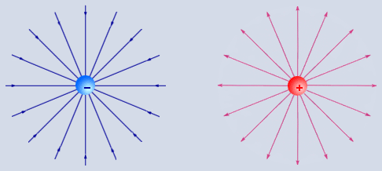
Электрический заряд
Электрический заряд- связанный с материальными носителями источник электромагнитного поля.
Электромагнитное поле – поле, посредством которого осуществляется взаимодействие заряженных частиц.
(Определения из физической энциклопедии)

Slide 4
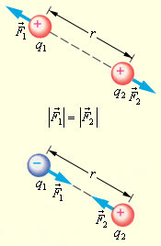
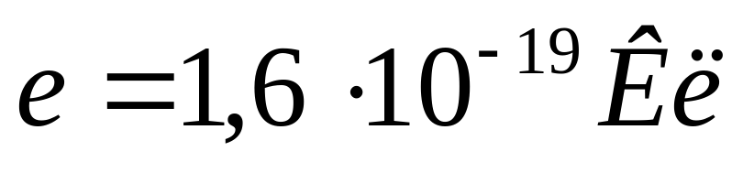
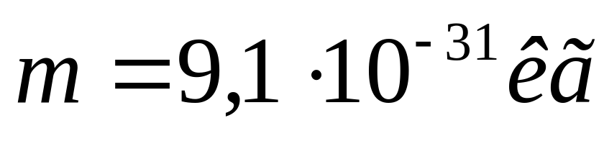
Заряды бывают положительные и отрицательные. Заряды взаимодей –
ствуют: притягиваются или отталкиваются.
Существует минимальный
электрический заряд. Носитель элементарного электричес-кого заряда –
электрон.

Slide 5
Заряд дискретен,аддитивен,инвариантен.
Дискретен - то есть заряд любого тела составляет целое кратное от элементарного электрического заряда
Релятивистски инвариантен - не зависит от системы отсчёта, а значит, не зависит от того, движется этот заряд или покоится.
Выполняется закон сохранения заряда:
алгебраическая сумма электрических зарядов тел или частиц, образующих электрически изолированную систему, не изменяется при любых процессах, происходящих в этой системе. Является одним из фундаментальных законов сохранения в физике.

Slide 6
Другие заряженные частицы
Наименьшая по массе устойчивая в свободном состоянии античастица с положительным элементарным зарядом — позитрон, имеющая такую же массу, как и электрон. Также существует устойчивая частица с одним положительным элементарным зарядом — протон и другие, менее распространённые частицы. Существуют также частицы с меньшим зарядом (±⅓ и ±⅔ элементарного заряда) — кварки; однако они не выделены в свободном состоянии (и, по-видимому, могут существовать лишь в составе других частиц — адронов), в результате любая свободная частица несёт лишь целое число элементарных зарядов.

Slide 7
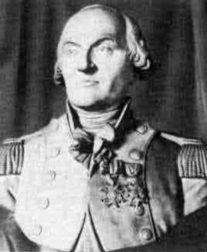
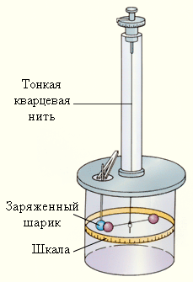
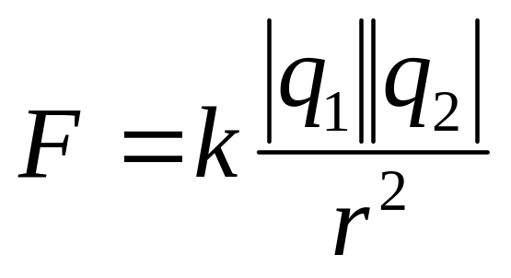
Закон Кулона
Шарль Огюстен Кулон
(14.06.1736 - 23.08.1806)
закон, описывающий силы взаимодействия между точечными
электрическими зарядами. Проведя большое количество
опытов с металлическими шариками, Шарль Кулон дал такую
формулировку закона:
Модуль силы взаимодействия двух точечных зарядов в
вакууме прямо пропорционален произведению модулей этих
зарядов и обратно пропорционален квадрату расстояния
между ними.

Slide 8
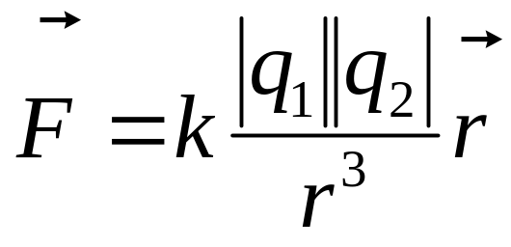
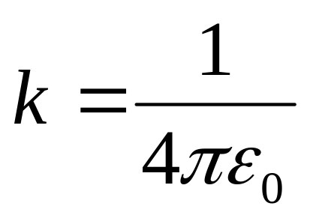
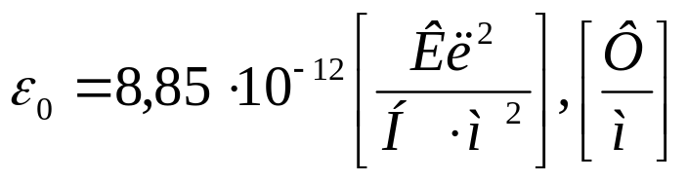
.
диэлектрическая постоянная
Иначе: Два точечных заряда в вакууме действуют друг на друга с силами, которые пропорциональны произведению модулей этих зарядов, обратно пропорциональны квадрату расстояния между ними и направлены вдоль прямой, соединяющей эти заряды. Эти силы называются электростатическими (кулоновскими).

Slide 9
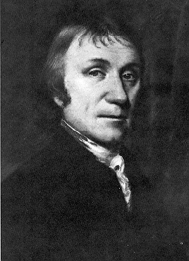
.
Примерно за 11 лет до Кулона, в 1771 г., закон взаимодействия зарядов был экспериментально открыт
Г. Кавендишем, однако результат не был опубликован и долгое время (свыше 100 лет) оставался неизвестным. Рукописи Кавендиша были вручены Д. К. Максвеллу лишь в 1874 г одним из потомков Кавендиша на торжественном открытии Кавендишской лаборатории и опубликованы в 1879 г.
Генри Кавендиш (1731 – 1810)
знаменитый британский физик и химик
Именем Кавендиша названа физическая лаборатория при
Кембриджском университете – мощный научный центр мира.

Slide 10
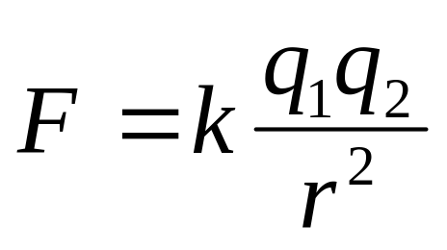
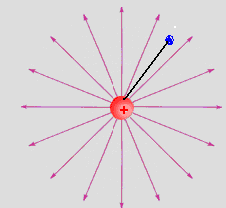
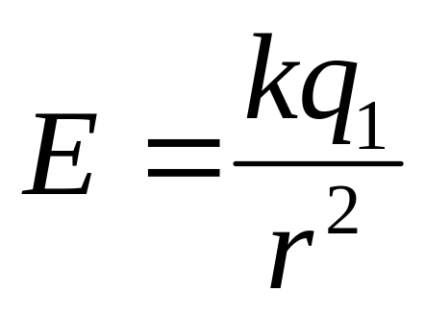
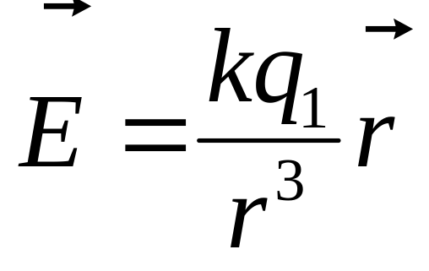

Напряжённость поля
F
.
E=
q2
q2
r
q1
Если , то напряжённость поля численно равна силе,
действующей на единичный положительный заряд,
помещённый в данную точку поля

Slide 11
Силовые линии поля.
Линии напряженности.
Силовые линии электростатического поля- линии, касательные к которым в каждой точке поля совпадают по направлению с вектором напряженности поля. Направление линий соответствует направлению силы, действующей на положительный заряд.

Slide 12
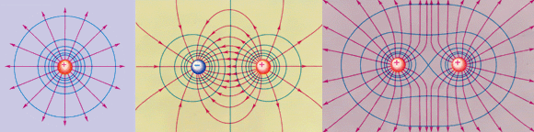
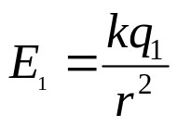
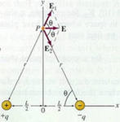
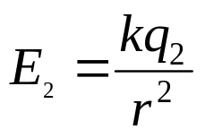
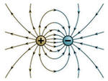



.
→

Slide 13
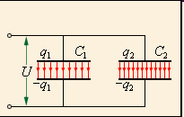
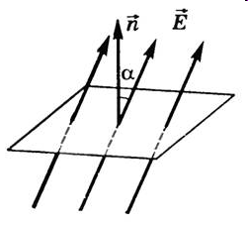
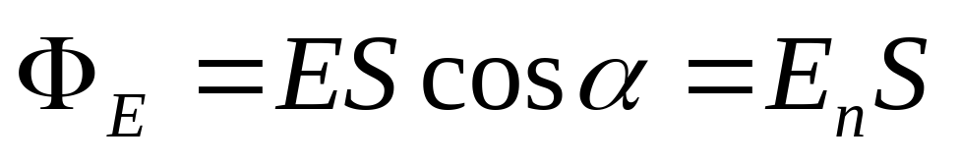
Густота силовых линий пропорциональна величине напряжённости поля.
Однородное поле
Поток вектора напряжённости
Потоком ФЕ вектора напряженности
через поверхность площадью S
называют физическую скалярную
величину, определяемую
выражением
S

Slide 14
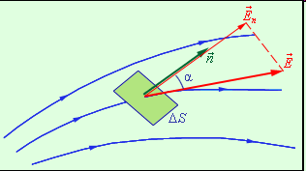



.
.
- угол между направлением линий
напряженности и нормалью .
- проекция вектора
на направление нормали

Slide 15
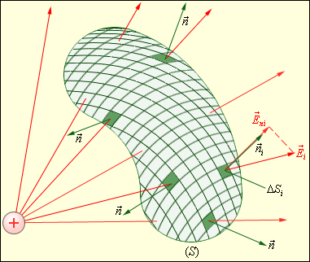

.
Если поле неоднородно, а поверхность не является плоской, то в этом случае для определения потока вектора напряженности поверхность разбивается на небольшие участки.
Полный поток через поверхность равен
алгебраической сумме элементарных
потоков через все ее участки.

Slide 16
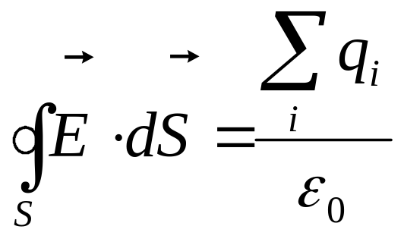
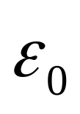
Теорема Гаусса (закон Гаусса)
один из основных законов электродинамики, входит в систему уравнений Максвелла.
Поток вектора напряжённости электрического поля через любую произвольно выбранную замкнутую поверхность пропорционален заключённому внутри этой поверхности электрическому заряду.
Поток равен алгебраической
сумме зарядов,
делённой на
Замечание: поток вектора напряжённости через поверхность не зависит
от распределения заряда (расположения зарядов) внутри поверхности.

Slide 17
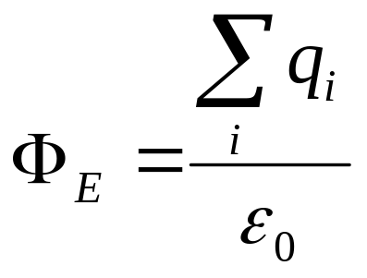
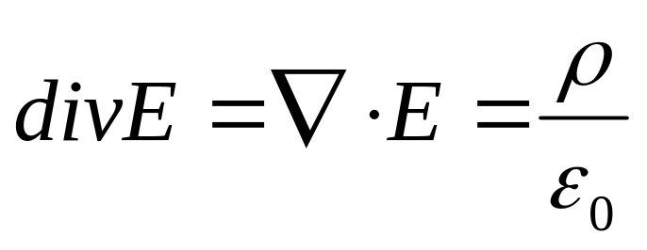
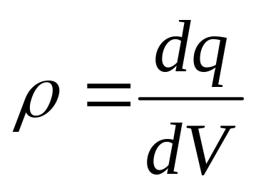
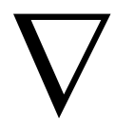
выражение представляет собой теорему Гаусса в интегральной форме
В дифференциальной форме теорема Гаусса выражается следующим образом:
- объёмная плотность заряда
- оператор набла

Slide 18
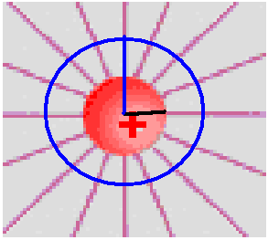
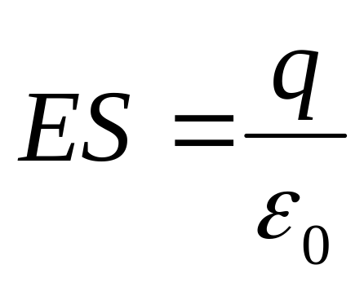
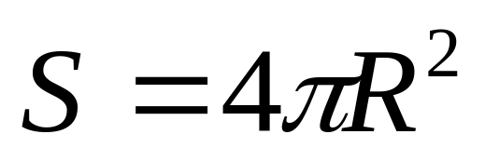


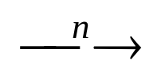
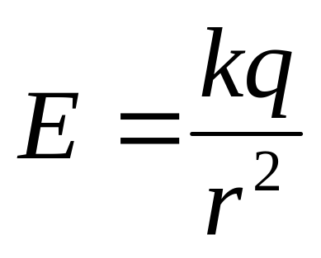
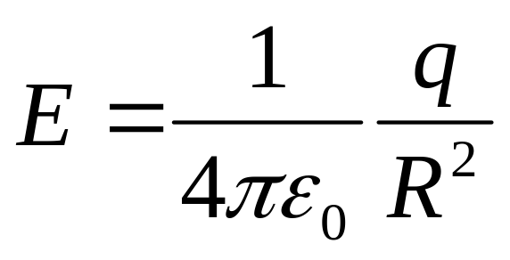
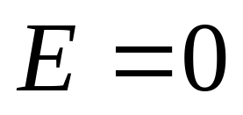
Применение теоремы Гаусса к расчёту напряжённости поля в различных случаях.
Поле равномерно заряженной сферы радиуса r
q
На расстоянии R от центра
На поверхности шара
Внутри сферы заряда нет

Slide 19
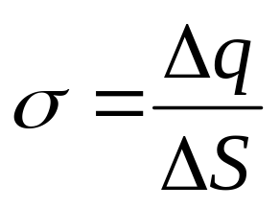
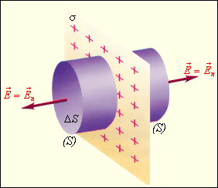
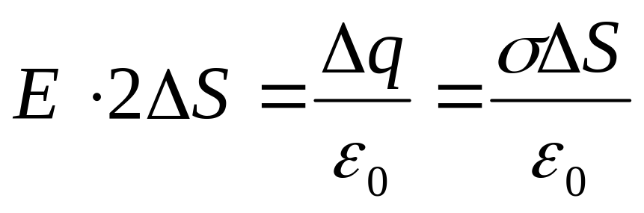
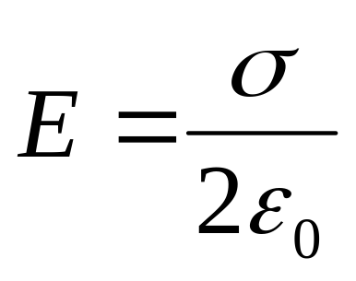
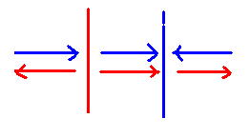

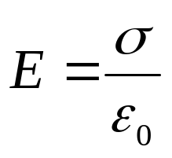
Бесконечная равномерно заряженная плоскость.
Поверхностная плотность заряда -
Полный поток сквозь 2
основания цилиндра
- напряжённость поля в плоском конденсаторе

Slide 20
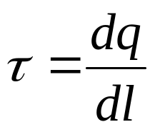
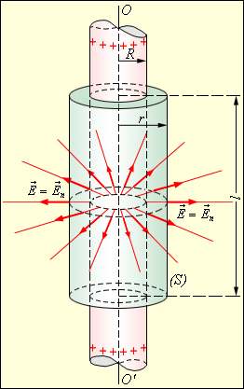



Равномерно заряженный бесконечный цилиндр (нить)
- линейная плотность заряда
.
площадь боковой поверхности
цилиндра

Slide 21











Поле объёмно заряженного шара.
R
.
– объёмная плотность заряда
-
-
r
-
-
-
(1)
(2)
(3)
-
(4)
(5)

Slide 22


Поле объёмно заряженного шара.
R
.
-
-
r
-
-
-
-
(6)

Slide 23




Поле объёмно заряженного шара
Вне шара (r>R)
На поверхности шара (r =R)
Внутри шара (r <R)

Slide 24







Работа сил электростатического поля. Циркуляция вектора напряжённости.
В поле неподвижного заряда q перемещается
силами поля заряд q0
(1)
(2)
(3)
(4)
(5)

Slide 25





.
(6)
сократим на q
Циркуляция вектора напряжённости
электростатического поля по замкнутому контуру
равнa нулю. Электростатическое поле
является консервативным или
потенциальным полем.

Slide 26

Итак, работа сил электростатического поля при
перемещении заряда из одной точки поля в другую
не зависит от формы траектории, а определяется
только положением начальной и конечной точек
и величиной заряда.

Slide 27
Электростатический потенциа́л
- скалярная энергетическая характеристика электростатического поля, характеризующая потенциальную энергию поля, которой обладает единичный заряд, помещённый в данную точку поля

Slide 28
Потенциал поля.
q2
r
.
W
q1
φ
=
q2
Единица измерения – вольт (В)
Потенциал может быть положительным и отрица-
тельным. В бесконечности потенциал равен нулю.
Физический смысл имеет разность потенциалов,
так как через неё выражается работа сил поля
по перемещению заряда.

Slide 29





Разность потенциалов
φ2
φ1
.

Slide 30



Потенциал поля точечного заряда q
Эквипотенциальная поверхность – поверхность одинакового потенциала. Работа при перемещении по эквипотенциальной поверхности равна нулю.
Силовые линии и эквипотенциальные поверхности взаимно перпендикулярны

Slide 31

Напряжённость как градиент потенциала
Градие́нт — вектор, своим направлением указывающий направление наискорейшего возрастания некоторой величины, значение которой меняется от одной точки пространства к другой (скалярного поля), а по величине (модулю) равный быстроте роста этой величины в этом направлении. С математической точки зрения градиент - это производная скалярной функции, определенной на векторном пространстве.

Slide 32






Напряжённость как градиент потенциала
.
r
1 B
Градиент - вектор, направленный из точки с
меньшим потенциалом в точку с большим
потенциалом
6 B

Slide 33




Расчёт разности потенциалов
Точечный заряд
(сферическая поверхность)
Объёмно заряженный шар
вне шара
на поверхности
внутри шара

Slide 34


Расчёт разности потенциалов
Бесконечный цилиндр
Плоский конденсатор

Slide 35






Электрический диполь
+q
–q
— электрический диполь представляет из себя совокупность двух равных по абсолютной величине разноимённых точечных зарядов, находящихся на некотором расстоянии друг от друга.
Расстояние между зарядами значительно меньше расстояния до рассматриваемых точек поля
- электрический момент
*

Slide 36




Напряженность поля на оси диполя.
.

Slide 37





После выполнения арифметических действий ( учтя, что и пренебрегая малой величиной ),
получим:
Вдали от диполя напряженность поля убывает с расстоянием
как
то есть быстрее, чем поле точечного заряда
(пропорциональное )
Это справедливо не только для точек, которые лежат на линии, проходящей через заряды +q и —q, но и для любых других точек, достаточно удаленных от диполя.

Slide 38












.
.
Точка В равноудалена от зарядов. Поэтому потенциал равен нулю.
Эквипотенциальные поверхности
перпендикулярны силовым линиям

Slide 39








Диполь в электрическом поле
.
Относительно оси, проходящей
через центр диполя (точку О)
и перпендикулярной плоскости
чертежа, каждая сила создает
вращающий момент
P
M
Суммарный вращающий момент пары сил
Момент каждой силы и суммарный вращающий момент М направлены
перпендикулярно плоскости рисунка – «к нам».

Slide 40




Диполь в электрическом поле
Под действием вращающего момента диполь будет поворачиваться, пока не займет положение, изображенное на рисунке штриховой линией. Вектор электрического момента диполя сонаправлен с вектором напряженности
.
P
M
поля. Это - положение устойчивого равновесия.
Чтобы из этого положения повернуть диполь на угол ,
надо совершить работу против сил поля.
Работа идёт на увеличение потенциальной энергии диполя.

Slide 41



Диполь в электрическом поле
Наименьшее значение энергии
.
P
– при ориентации диполя
по направлению поля,
M
наибольшее – при противоположных направлениях
- -
Диполи в природе:
пример - молекула воды.

Slide 42

Проводники в электрическом поле.
Проводниками называют материалы, имеющие свободные заряды, которые могут перемещаться в объеме проводника под действием сколь угодно малого внешнего электрического поля. Типичным примером проводников являются металлы, атомы которых при формировании кристалла решетки отдают в коллективное использование электроны внешних оболочек. Эти электроны весьма слабо связаны с атомом, то есть имеют большую подвижность.

Slide 43


В проводнике, внесенном в электрическое поле, происходит перераспределение свободных зарядов, в результате чего на поверхности проводника возникают нескомпенсированные положительные и отрицательные заряды
.
Этот процесс называют электростатической
индукцией.
Индукционные заряды создают свое
собственное поле , которое компенсирует
внешнее поле.
Полное электростатическое поле внутри проводника
равно нулю, а потенциалы во всех точках одинаковы и равны потенциалу на поверхности проводника.

Slide 44


.
На этом основана электростатическая
защита – чувствительные к электрическому
полю приборы для исключения влияния
поля помещают в металлические ящики
.
1.
Свойства заряженного проводника во внешнем
электрическом поле.
1.Электрический потенциал в любой точке объема равен
потенциалу в любой точке поверхности проводника.
2.Линии электрического поля перпендикулярны поверхности
проводника.
3. Эквипотенциальные поверхности огибают проводник, а одна
из них, потенциал которой равен потенциалу проводника,
пересекает его.

Slide 45

.
Электростатические генераторы
предназначены для накопления больших
зарядов и достижения разности потенциалов
в несколько миллионов вольт.
Генератор ван де-Граафа.
1
6
.
2
3
2
5
Шарообразный полый проводник 1 укреплён
на изоляторах 2. Движущаяся замкнутая лента 3 из прорезиненной ткани заряжается от источника напряжения с помощью системы остриев 4, соединённых с одним из полюсов источника, второй полюс - заземлен
4
Заземленная пластина 5 усиливает стекание зарядов с остриев на ленту.
Другая система остриев 6 снимает заряды с ленты и передает их
полому шару, и они переходят на его внешнюю поверхность.
Значит, сфера постепенно получает большой заряд и удается достичь
разности потенциалов в несколько миллионов вольт. Электростатические
генераторы широко применяются в высоковольтных ускорителях
заряженных частиц, а также в слаботочной высоковольтной технике.

